Slide 1
Actualizar Datos del Trabajador(a)
Guía de Usuario

Slide 2
Tabla de Contenido
Portada……………………………………………………………………………….1 Tabla de Contenido…………………………………………………………………2 Objetivo de la Guía, Función e Ingresar al Módulo……………………………...3 TRABAJADOR(A) Actualizar Datos……………………………………………………………….4 ADMINISTRADOR DE SALUD Registrar Beneficiario(s)……………………………………………………..8 AYUDA Guía de Usuario.………………………………………………………..……12 SALIR……………………………………………………………………………….13

Slide 3
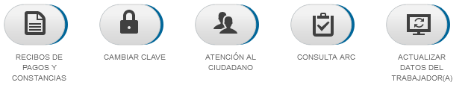
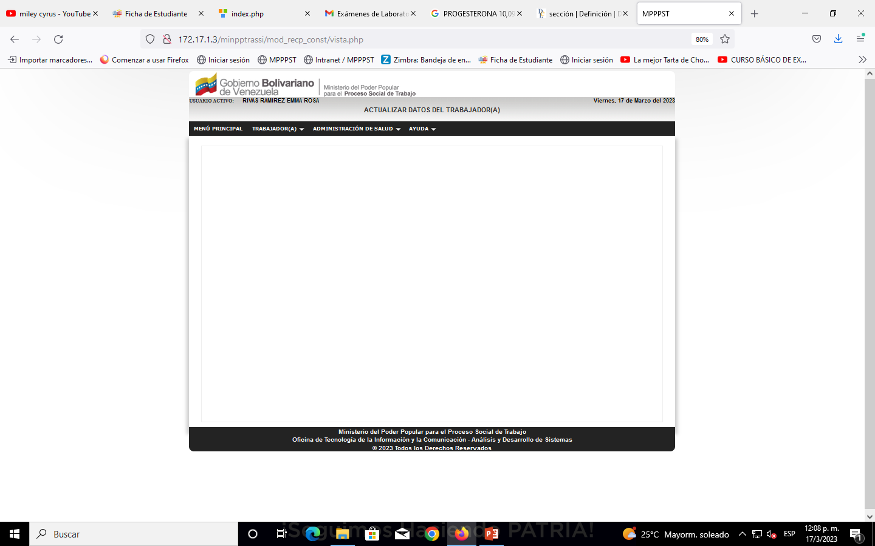
Objetivo de la Guía, Función e Ingresar al Módulo
Objetivo de la Guía: La Guía de Usuario, tiene como objetivo principal explicar el paso a paso, el uso y manejo del módulo Actualizar Datos del Trabajador(a), para el buen y correcto funcionamiento del mismo, en el Sistema de Información de Gestión Laboral (SIGLA).
Función del Módulo: El Módulo Actualizar Datos del Trabajador(a), tiene como función Actualizar Datos del Trabajador(a) del personal del Ministerio del Poder Popular para el Proceso Social de Trabajo.
1
Ingresar al Módulo: Una vez en el Sistema de Información de Gestión Laboral (SIGLA), haga clic en el icono de Actualizar Datos del Trabajador(a).
Haga clic
2
2
Seleccione de la barra del menú, la opción que requiera del Módulo Actualizar Datos del Trabajador(a).

Slide 4
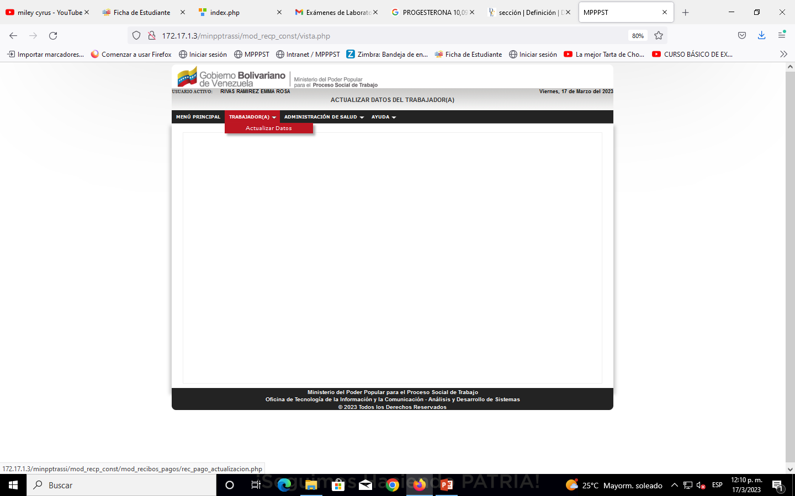
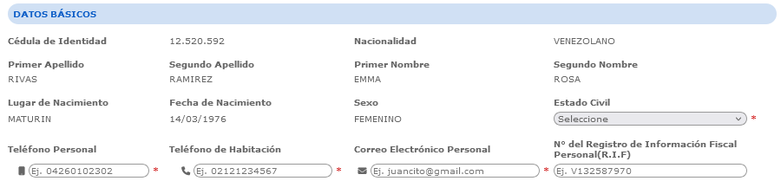
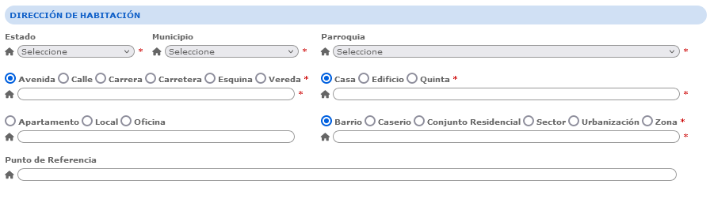
TRABAJADOR(A) / Actualizar Datos
1
Haga clic en el menú TRABAJADOR(A), opción Actualizar Datos.
Haga clic
2
La pantalla está constituida por varias secciones que a saber son:
DATOS BÁSICOS: seleccione de la lista desplegable el Estado Civil e ingresar número de Teléfono Personal, número de Teléfono de Habitación, Correo Electrónico Personal y número de Registro de Información Fiscal (R.I.F). Debe suministrar todos los datos en los campos que estén habilitados y requeridos, los cuales se denotan con un asterisco (*).
3
DIRECCIÓN DE HABITACIÓN: seleccione de la lista desplegable el Estado, Municipio, Parroquia e ingresar Avenida, Calle, Carrera, Carretera, Esquina, Vereda, Casa, Edificio, Quinta, Apartamento, Local, Oficina, Barrio, Caserío, Conjunto Residencial, Sector, Urbanización, Zona y Punto de Referencia en caso de ser requerido. Debe suministrar todos los datos en los campos que estén habilitados y requeridos, los cuales se denotan con un asterisco (*).

Slide 5
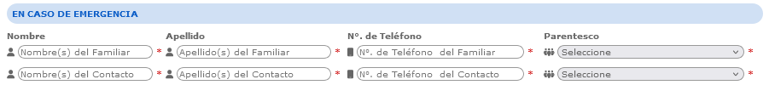
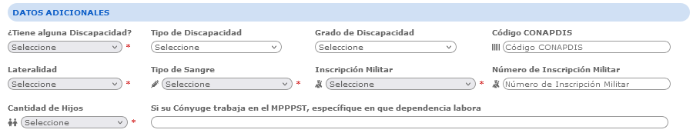
TRABAJADOR(A) / Actualizar Datos
4
EN CASO DE EMERGENCIA: debe ingresar los siguientes datos Nombres, Apellidos, Número de Teléfono y Parentesco tanto de un Familiar o Contacto. Debe suministrar todos los datos en los campos que estén habilitados y requeridos, los cuales se denotan con un asterisco (*).
5
DATOS ADICIONALES: seleccione de la lista desplegable ¿Tiene alguna Discapacidad?, sí su respuesta es afirmativa seleccione el Tipo de Discapacidad, Grado de Discapacidad, de lo contrario continúe con el registro de la Actualización de Datos, Lateralidad, Tipo de Sangre, Inscripción Militar, Cantidad de Hijos e ingrese Código del CONAPDIS, número de Inscripción Militar y Si su Cónyuge Trabaja en el MPPPST, especifique en que dependencia labora. Debe suministrar todos los datos en los campos que estén habilitados y requeridos, los cuales se denotan con un asterisco (*).
6
Tallas: seleccione de la lista desplegable la talla que corresponda a su caso.

Slide 6





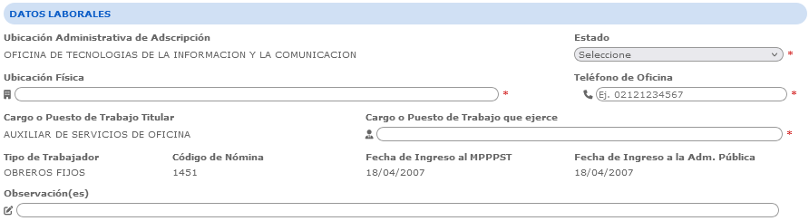
TRABAJADOR(A) / Actualizar Datos
7
PATOLOGÍA(S) CRÓNICA(S): si tiene una Patología Crónica, haga clic en la pregunta.
Haga clic
8
Seleccione de la lista desplegable el tipo de Patología, Tratamiento e indique si tiene una observación en caso que lo requiera. Haga clic en el botón para Guardar, si tiene otra Patología Crónica haga clic en el botón para Agregar. En caso que desee Eliminar información seleccione el registro haga clic en el botón .
Guardar
Agregar
Eliminar
9
DATOS LABORALES: seleccione de la lista desplegable el Estado donde está desempeñando sus funciones el trabajador en el MPPPST, ingrese la Ubicación Física donde está laborando actualmente, el número de Teléfono de Oficina, e indique el Cargo o Puesto de Trabajo que ejerce en el momento de la Actualización de Datos.

Slide 7
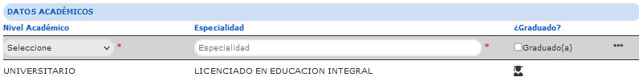
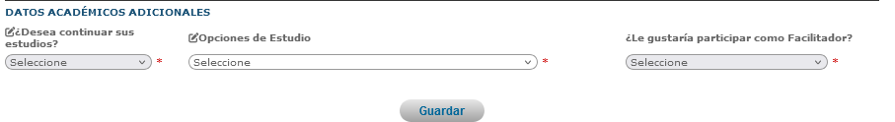
TRABAJADOR(A) / Actualizar Datos
10
DATOS ACADÉMICOS: seleccione de la lista desplegable el Nivel Académico, e ingrese la Especialidad, indique si esta graduado, luego haga clic en el botón para Guardar. Si tiene otro Nivel Académico haga clic en el botón para Agregar. En caso que desee Eliminar información seleccione el registro, haga clic en el botón .
Guardar
Agregar
Eliminar
11
DATOS ACADÉMICOS ADICIONALES: seleccione de la lista desplegable ¿Desea continuar sus estudios?, Opciones de Estudio y ¿Le gustaría participar como Facilitador?. Debe suministrar todos los datos en los campos que estén habilitados y requeridos, los cuales se denotan con un asterisco (*). Haga clic en el botón Guardar.
Haga clic

Slide 8
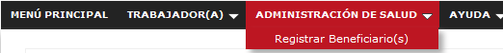
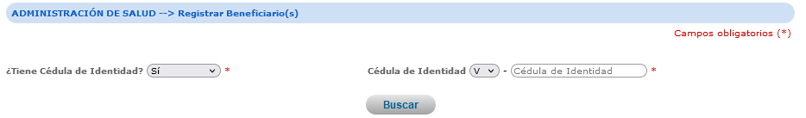
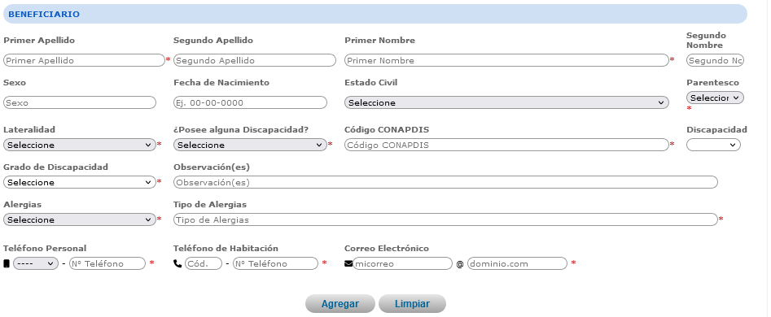
ADMINISTRACIÓN DE SALUD / Registrar Beneficiario(s)
1
Haga clic en el menú ADMINISTRACIÓN DE SALUD, opción Registrar Beneficiario(s).
Haga clic
2
Si el Beneficiario tiene Cédula de Identidad, ingrese el número de la Cédula de Identidad, Haga clic en el botón Buscar. En caso contrario, ingrese el número de Certificado de Nacimiento.
Haga clic
Si el dato de consulta esta registrado en nuestra data SAIME deberá completar la información solicitada: el Estado Civil, Parentesco, lateralidad, ¿Posee alguna Discapacidad?, Código CONAPDIS, Discapacidad, Grado de Discapacidad, Alergias, Tipo de Alergias, número de Teléfono Personal, número de teléfono de Habitación y Correo Electrónico, de lo contrario deberá registrar toda la información solicitada en la sección del Beneficiario. Debe suministrar todos los datos en los campos que estén habilitados y requeridos, los cuales se denotan con un asterisco (*). Haga clic en el botón Agregar.
3
Haga clic

Slide 9
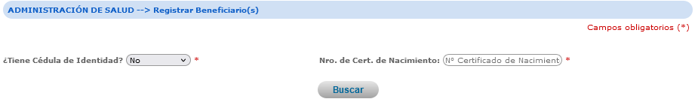
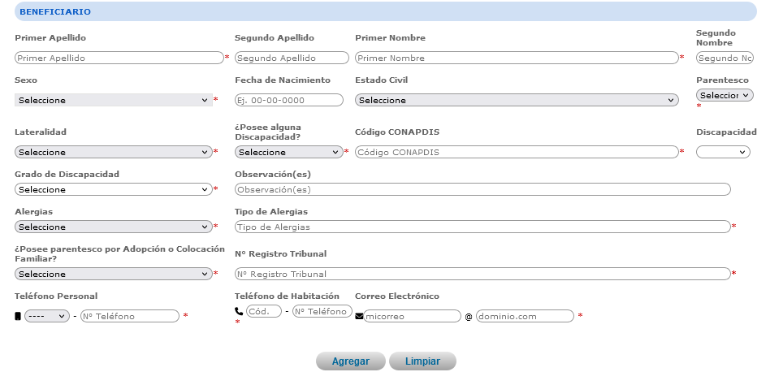
ADMINISTRACIÓN DE SALUD / Registrar Beneficiario(s)
4
Si el beneficiario no tiene Cédula de Identidad, ingrese el número del Certificado de Nacimiento. Haga clic en el botón Buscar.
Haga clic
5
En la sección del BENEFICIARIO complete la información solicitada: Apellidos, Nombres, Sexo, Fecha de Nacimiento, Estado Civil, Parentesco, lateralidad, ¿Posee alguna Discapacidad?, Código CONAPDIS, Discapacidad, Grado de Discapacidad, Alergias, Tipo de Alergias, ¿Posee parentesco por Adopción o Colocación Familiar?, número de Registro del Tribunal, número de Teléfono Personal, número de Teléfono de Habitación y Correo Electrónico. Debe suministrar todos los datos en los campos que estén habilitados y requeridos, los cuales se denotan con un asterisco (*). Haga clic en el botón Agregar.
Haga clic

Slide 10
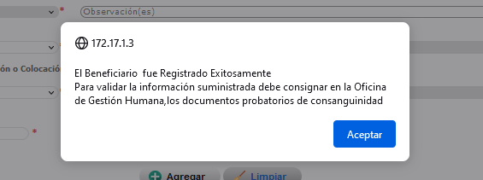
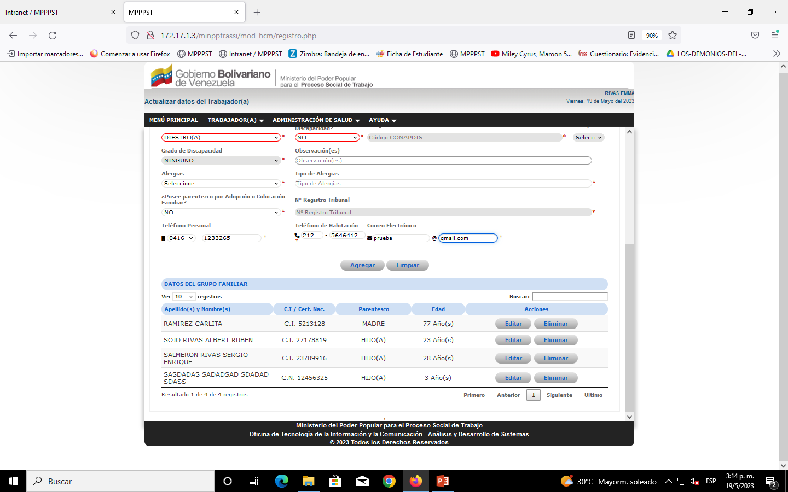
ADMINISTRACIÓN DE SALUD / Registrar Beneficiario(s)
6
Visualizará por pantalla el siguiente mensaje. Haga clic en el botón Aceptar.
Haga clic
7
Una vez registrado los DATOS DEL GRUPO FAMILIAR del beneficiario, el sistema le permite Editar o Eliminar el registro de su preferencia.
Haga clic
Haga clic
8
PATOLOGÍA(S) CRÓNICA(S): si tiene una Patología Crónica, haga clic en la pregunta.
Haga clic

Slide 11
ADMINISTRACIÓN DE SALUD / Registrar Beneficiario(s)
9
Seleccione de la lista desplegable el tipo de Patología, Tratamiento e indique si tiene una observación en caso que lo requiera. Haga clic en el botón para Guardar, si tiene otra Patología Crónica haga clic en el botón para Agregar. En caso que desee Eliminar información seleccione el registro haga clic en el botón .
Guardar
Agregar
Eliminar

Slide 12
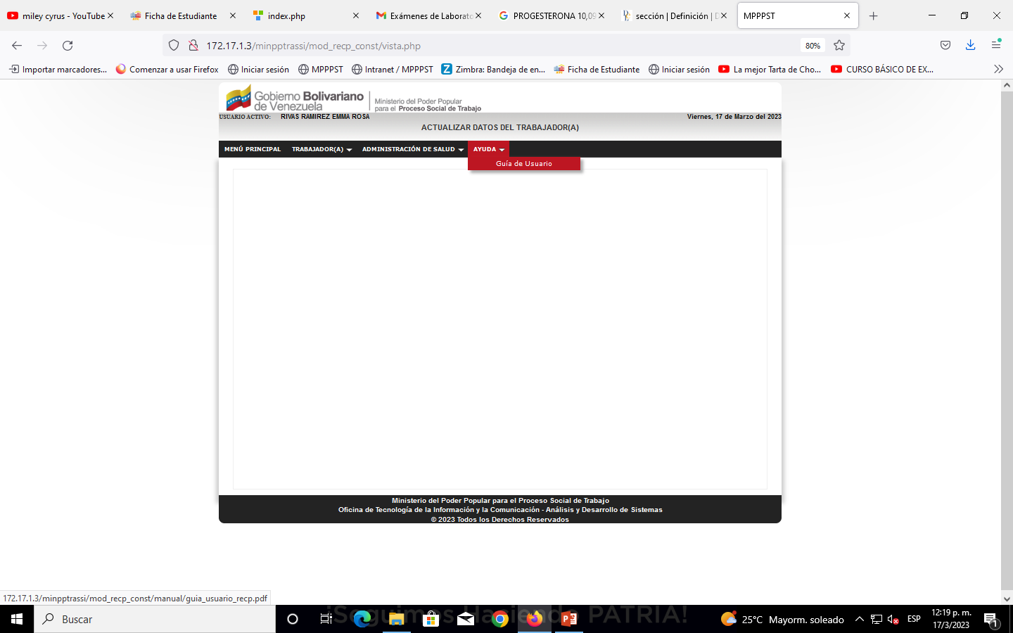

AYUDA / Guía de Usuario
1
Haga clic en el menú AYUDA, opción Guía de Usuario.
Haga clic
2
Visualizará la Guía de Usuario.

Slide 13
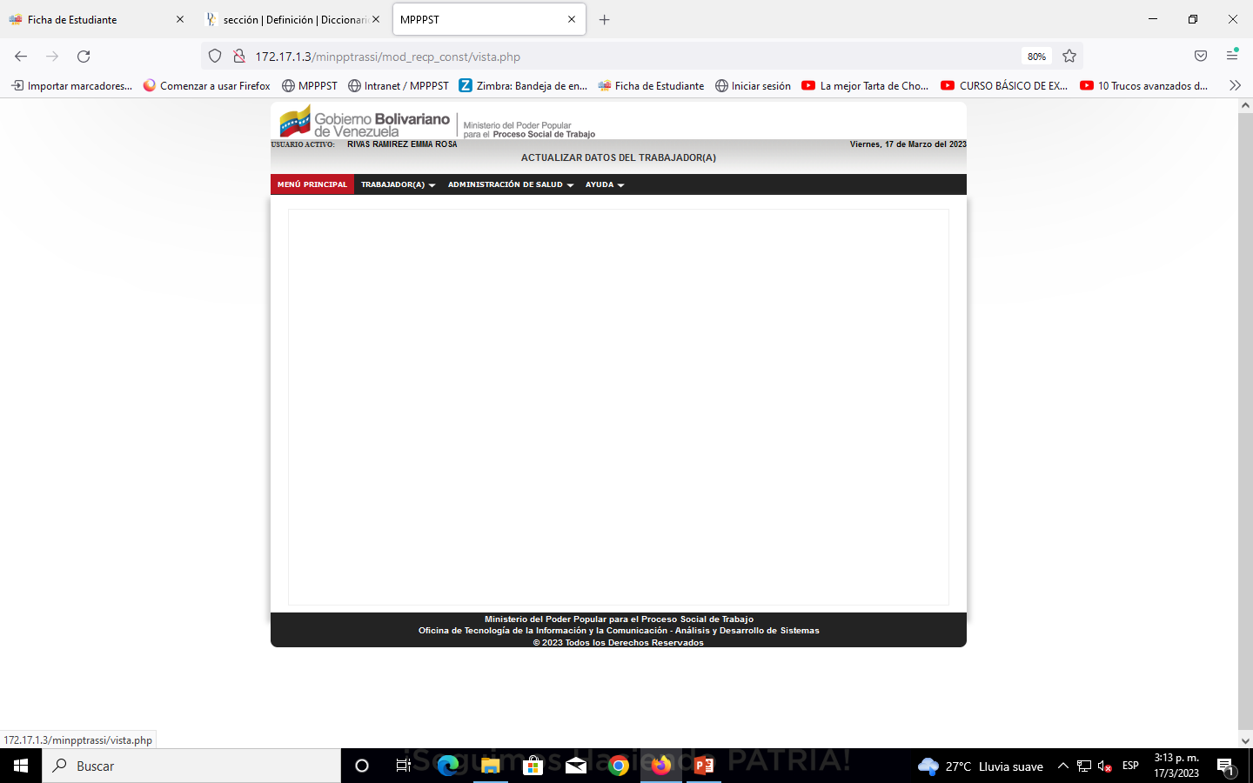
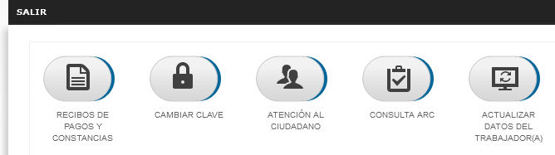
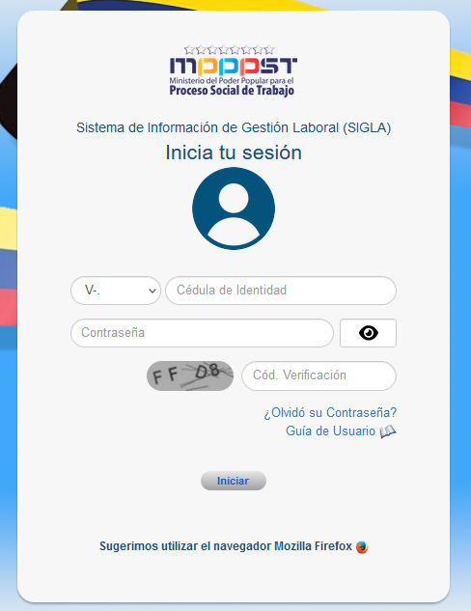
SALIR
1
Haga clic en el MENÚ PRINCIPAL.
Haga clic
2
Visualizará la siguiente pantalla, haga clic en SALIR.
Haga clic
3
Visualizará la pantalla del Sistema de Información de Gestión laboral (SIGLA).

